Slide 1
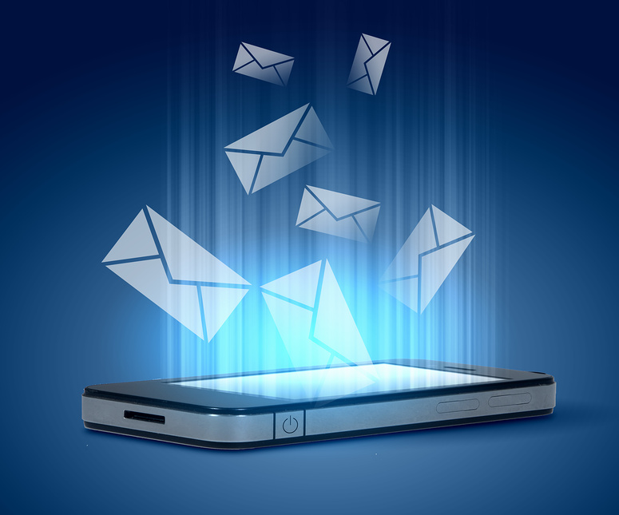
Стоит ли жить
в мобильном телефоне?
Автор проекта Тхазеплова Карина
ученица 10 класса
МКОУ СОШ с.п.Нижний Черек
Руководитель проекта Тхазеплова А.Х.
Классный руководитель 10 класса

Slide 2
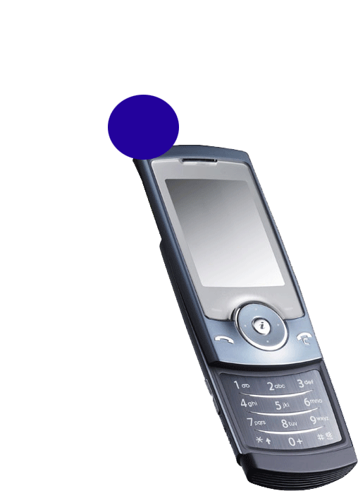
Чем опасны мобильные телефоны?
Любой, даже современный и совершенный мобильный телефон - это источник постоянного электромагнитного излучения, способный нанести нашему здоровью определённый вред.

Slide 3
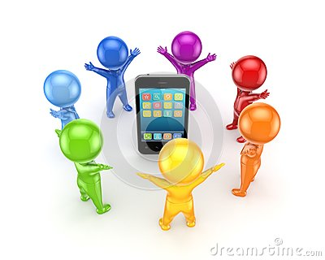
Россия занимает 3 место в мире по числу сотовых абонентов Первое место в рейтинге занимает Китай – там мобильными телефонами пользуются 393.4 миллиона человек. Второе место принадлежит США, где пользователей сотовой связи почти в 2 раза меньше, чем в КНР – 201.7 миллиона абонентов. В России насчитывается около 120 миллионов пользователей. Четвёртое место занимает Япония (94.7 миллиона человек),

Slide 4
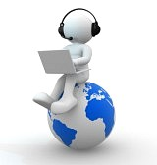
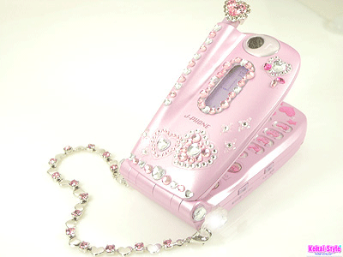
Всего за каких-то пару десятков лет мобильный телефон из доступной только очень богатым людям экзотики превратился в неотъемлемую часть нашей повседневной жизни. Люди проводят в обществе сотовых телефонов всё больше времени, а вместе с этим всё громче звучат споры среди медиков и обывателей на тему того, насколько такой вид связи безопасен для его пользователей. Грехи мобильным телефонам приписывают серьёзные: они-де и опухоли мозга вызывают, и снижение иммунитета, некоторое время назад их обвинили даже в формировании хромосомных заболеваний у детей, чьи мамы во время беременности активно пользовались сотовой связью. Врачи неустанно проводят научные исследования, и пока что твёрдых научных подтверждений развитию от телефонов опухолей и падения иммунной защиты нет. Но определённую опасность для здоровья мобильные телефоны всё-таки представляют. Давайте определим, какую, и как с этим можно бороться.

Slide 5
Глаза
Пожалуй, если вы эпизодически смотрите на экран мобильного телефона, когда набираете номер или текст SMS — тогда вам бояться нечего, и этот пункт вы можете смело пропускать. Для всех остальных пользователей, которые в течение дня активно используют интернет, переписываются при помощи смартфона в соцсетях или играют на нём в игры, хочу напомнить: экран мобильного практически такой же, как экран ноутбука или планшета, в той или иной степени он «напрягает» ваши глаза. И через некоторое время вы сами не заметите, как станете прищуриваться, пытаясь рассмотреть что-то вдали.
Как с этим бороться? В первую очередь, постарайтесь приучить себя не убивать время, развлекаясь игрой на телефоне или зависанием в соцсетях. Безусловно, совсем отказаться от мобильного интернета вряд ли кто согласится, однако в ваших же интересах свести пользованием им к минимуму, а обычным версиям сайтов предпочитать мобильные — они рассчитаны на экран сотовых телефонов, у них крупный шрифт и нет отвлекающей рекламы, анимации и других ненужных мелочей.
Проверьте настройки экрана. Слишком яркая его подсветка не только быстрее разряжает аккумулятор гаджета, но и в прямом смысле «бьёт» по вашим глазам.
Экраны модных сейчас смартфонов принято покрывать защитной плёнкой, защищающей их от царапин — выбирайте качественную плёнку с эффектом «антиблик».

Slide 6
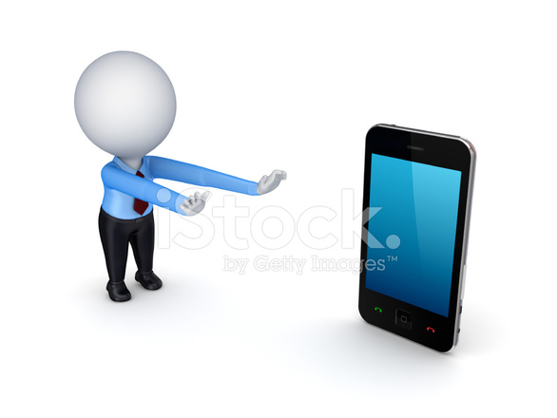
Уши
К счастью, у всех современных мобильных телефонов есть возможность регулировки громкости динамика — не забывайте пользоваться ею каждый раз, когда при очередном соединении ваш собеседник будет слишком «громким». О том, что ходить в наушниках постоянно, непрерывно слушая плеер или радио на телефоне, вредно, не писал только ленивый — напомню об этом и я. Безусловно, гарнитура мобильного очень удобна в ряде случаев, да и убрать трубку от головы она позволяет, что тоже плюс. Но после окончания разговора наушники из ушей всё-таки лучше вынуть.

Slide 7
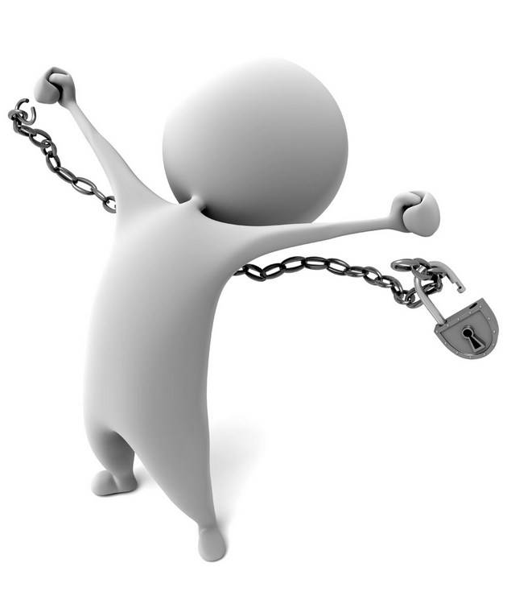
Руки, ноги, спина и шея
Вы знаете о том, что от непрерывного «кликанья» по клавиатуре или экрану телефона может развиться артрит мелких суставов кисти? А если увлечённо «клацает» ребёнок — и того хуже, кисть может деформироваться, неправильно развиться? Давайте помнить, что излишества нездоровы, а если уж очень хочется поиграть или нужно набрать подряд пару десятков SMSок, время от времени придётся прерываться, чтобы сделать простейшую гимнастику для кистей рук — хотя бы встряхнуть их и пару раз сжать-разжать пальцы. Такие упражнения, кстати, окажутся замечательным средством и от онемения пальцев, которое тоже нередко провоцирует активная переписка по телефону.
Непосредственно ногам, конечно, мобильный телефон никакого прямого вреда причинить не может. А вот косвенный... Давайте уже наконец прекратим набирать SMS или болтать по телефону на ходу, порой не глядя, куда мы идём! Потому что подавляющее большинство травм «на ровном месте» случаются именно из-за невнимательности и погруженности в общение по мобильному телефону.
А ещё любители долгих разговоров и бесконечной SMS-переписки очень даже могут заработать или усугубить сколиоз и остеохандроз.

Slide 8
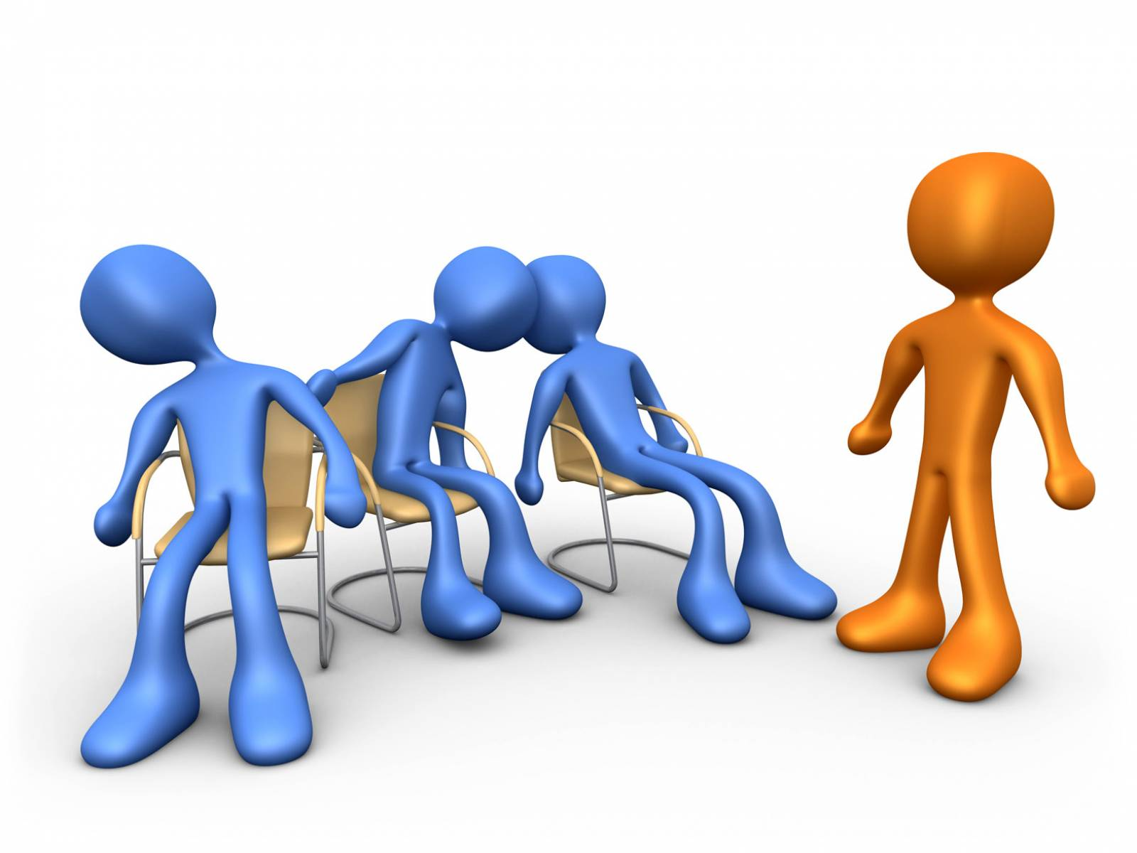
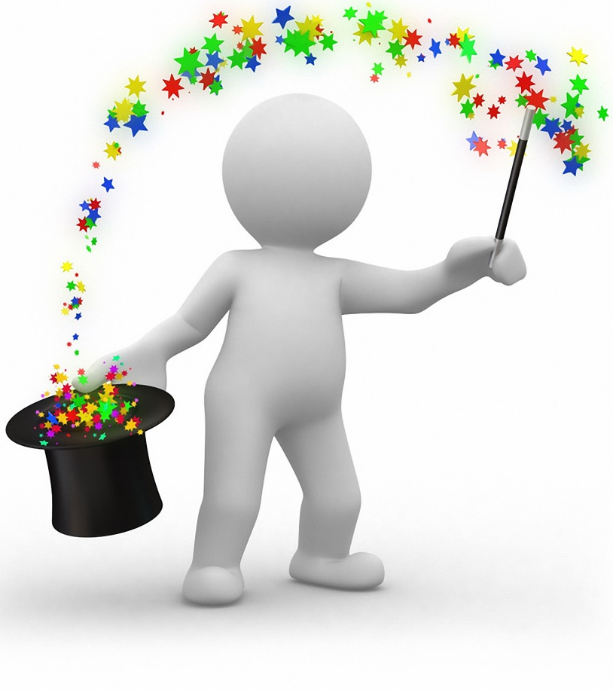
Сон, внимание и память
Результат налицо: большинство горячих поклонников современных гаджетов привычно жалуются на ухудшение сна и проблемы с памятью. Почему они возникают? Сотовый нередко становится постоянным источником огромных объемов информации — как рабочей, так и сугубо бытовой, и в большинстве своём совершенно ненужной.

Slide 9
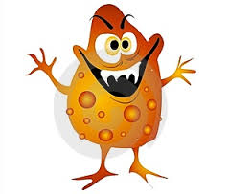
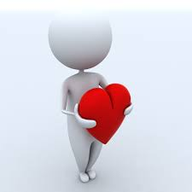
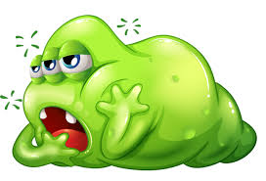
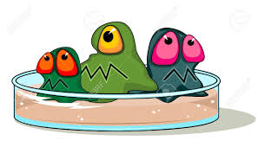
Микробы
Отнеситесь к этому пункту со всей серьёзностью: на поверхности мобильных телефонов в огромных количествах обитают самые разнообразные микробы, в том числе болезнетворные. По подсчётам учёных, на мобильнике таких микробов раз в пять больше, чем на сидении унитаза в общественном туалете. Причина проста: мобильный телефон с нами повсюду, и мы постоянно касаемся его, причём обычно — далеко не чистыми руками. Он кочует из сумочки в карман пальто, из кармана на офисный стол, со стола может отправиться вместе с его хозяином в туалет в кармане брюк, а потом внезапно оказаться уже на обеденном столе. Помните, раньше частенько говорилось о том, что самая грязная вещь в нашей повседневной жизни — это деньги? Теперь пальму первенства перехватили мобильные телефоны. Микробам комфортно на их поверхности: включенный телефон всегда тёплый, а благодаря особенностям его эксплуатации, на поверхности всегда есть некоторое количество кожного жира, пота, слюны, клеточек кожи, остатков пищи — создаётся идеальная среда для процветания бактерий.
Что же делать? Чистота — залог здоровья. Чаще протирайте корпус телефона антибактериальной салфеткой, мойте руки, не кладите телефон на обеденный стол и, по возможности, не давайте его другим людям так же, как вы не даёте зубную щётку или расчёску.

Slide 10
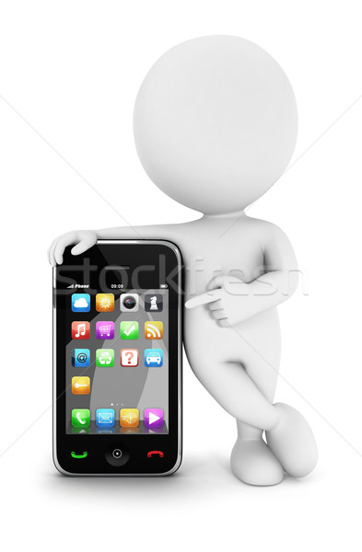
Гром небесный
Точнее, молния. При пользовании любым электроприбором нужно соблюдать технику безопасности, не так ли? Это справедливо и для сотовых телефонов. Метеорологи признают: включенный во время грозы мобильный превращается в проводник электрического разряда, который может буквально «притянуть» к себе молнию. Причём неважно, говорят ли в это время по телефону, или нет — даже просто включенный, он может спровоцировать настоящую трагедию. Поэтому запомните: во время грозы мобильный телефон надо выключать.

Slide 11
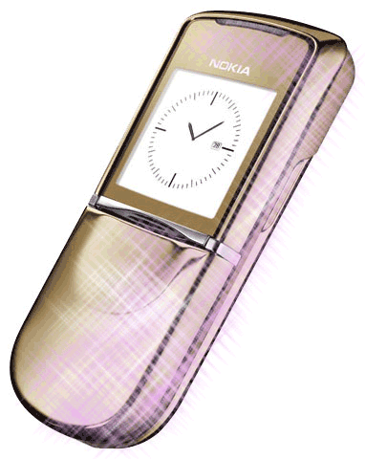
Для справки:
По российским санитарным нормам, ни один мобильный телефон не пригоден для применения человеком, если прижимать трубку к уху, как это делает 98% людей.

Slide 12
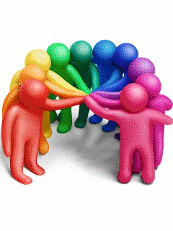
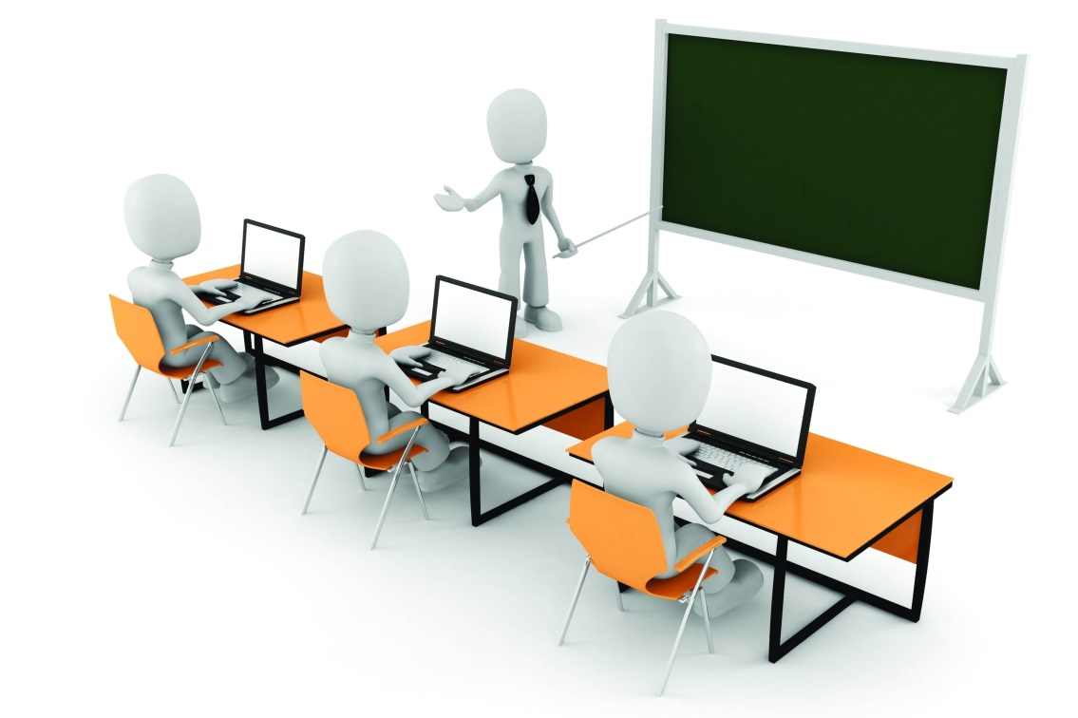
Я решила выяснить, какую роль в жизни учеников нашей школы играет мобильный телефон. Для этого я провела опрос, в котором участвовали 100 учащихся(7-11 кл).

Slide 13
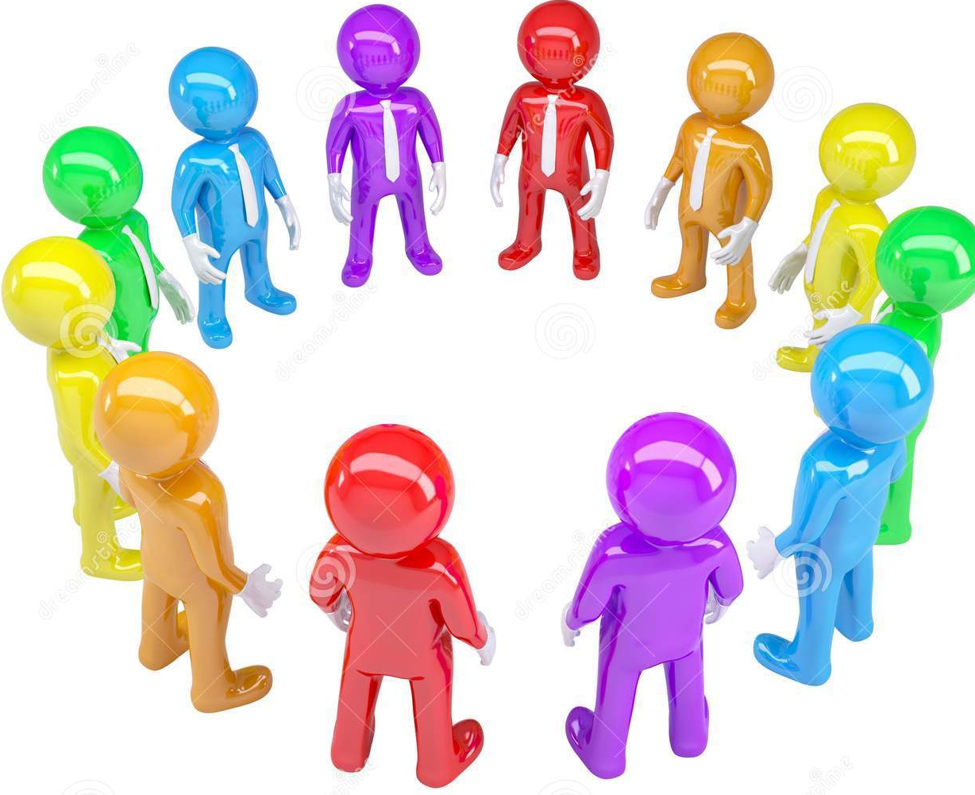
Анкета «Давайте поговорим…»

Slide 14
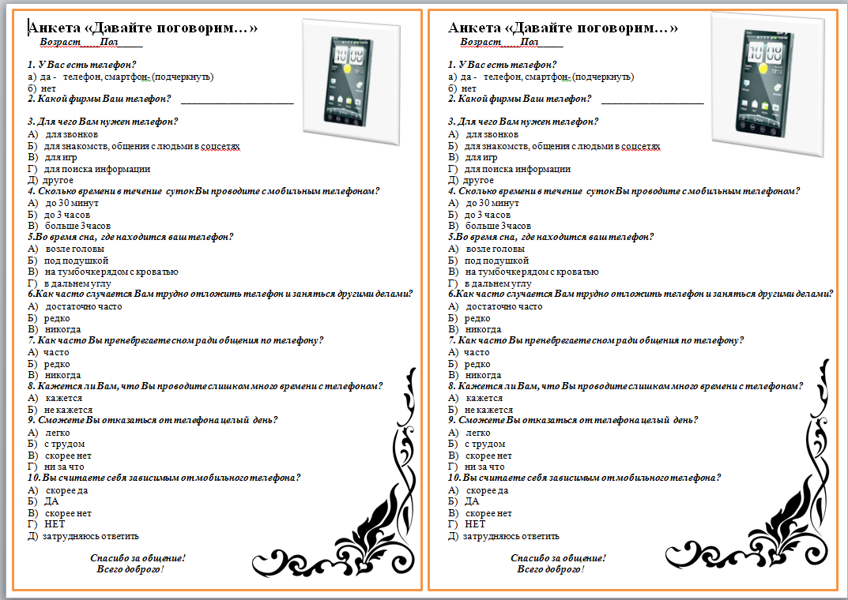
Составленная мной анкета

Slide 15
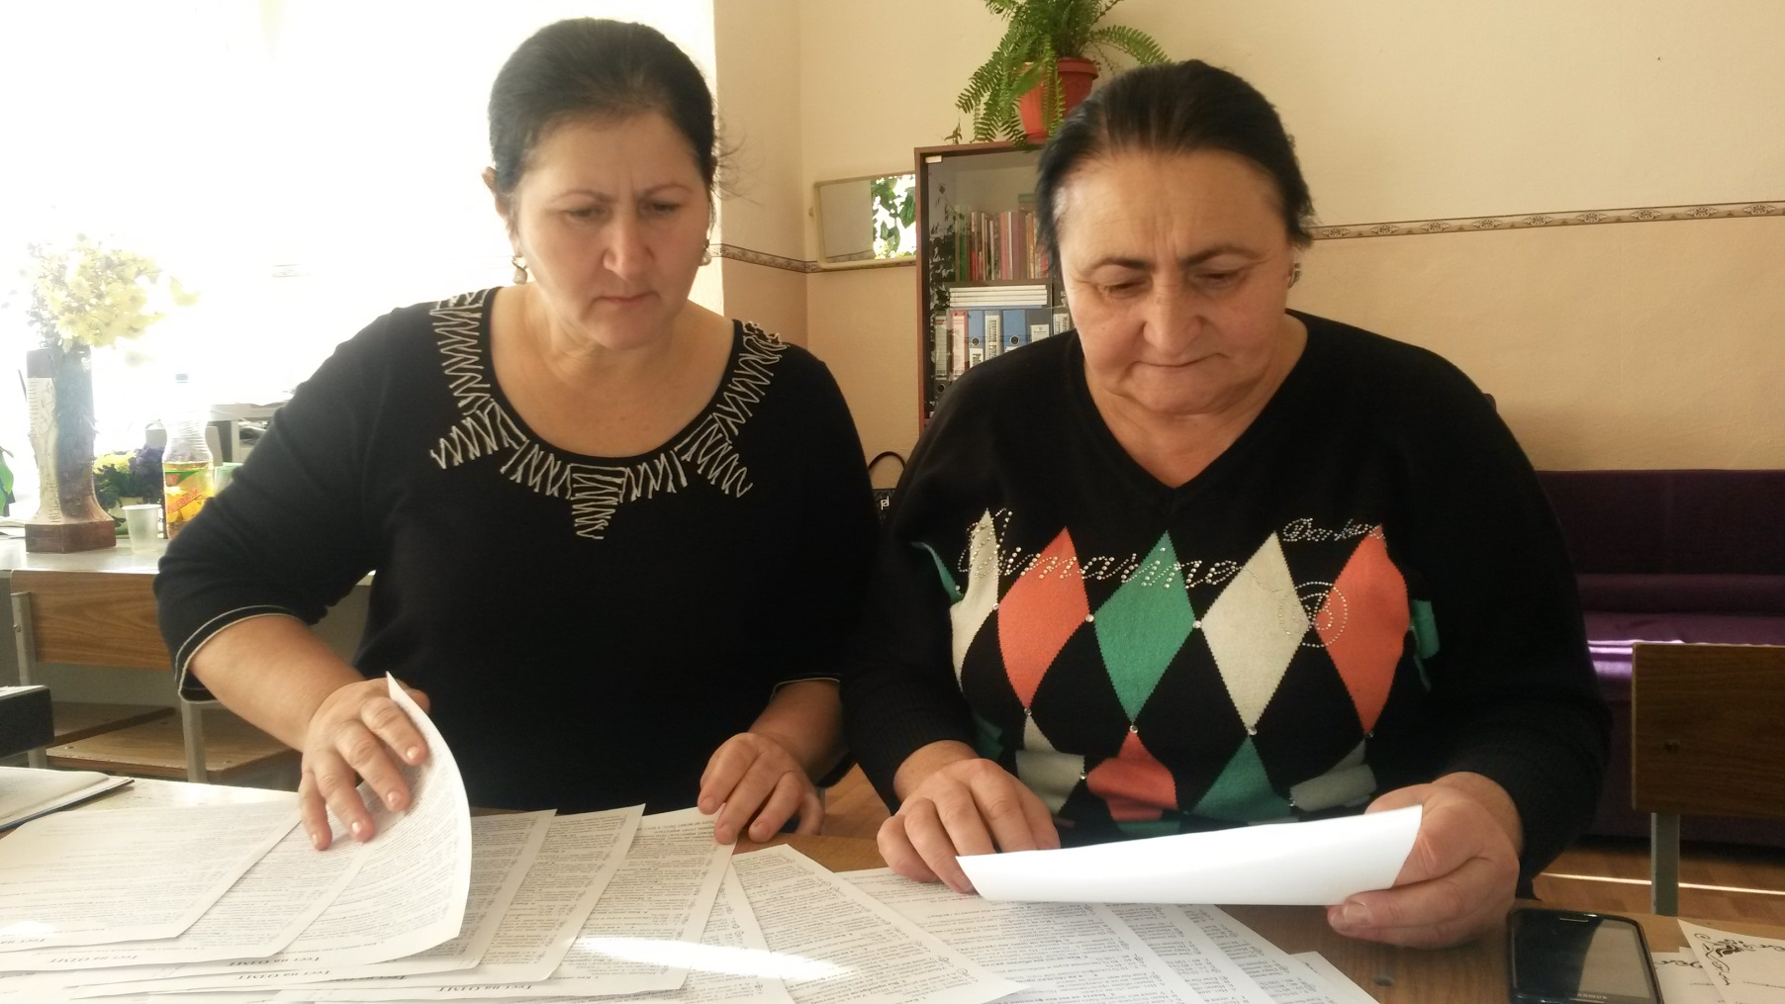
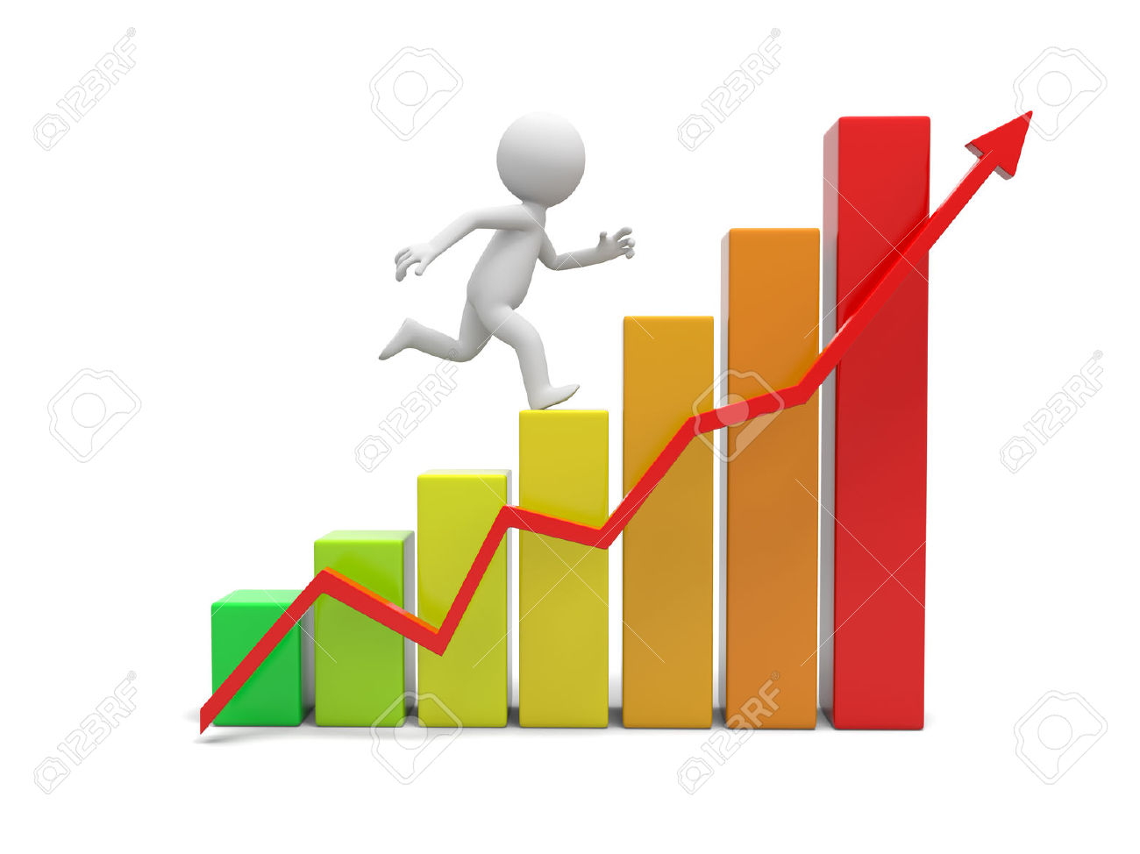
Совместно с педагогом психологом и соцпедагогом школы мы подвели итоги анкетирования и проанализировали результаты.

Slide 16
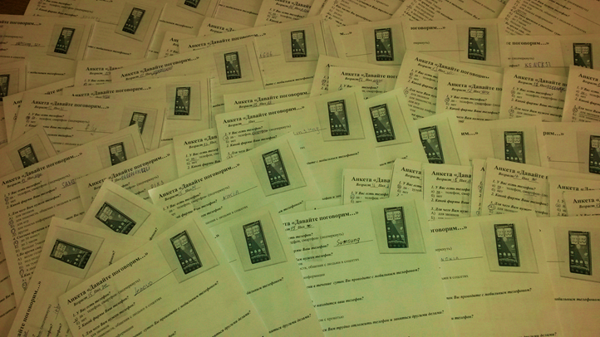
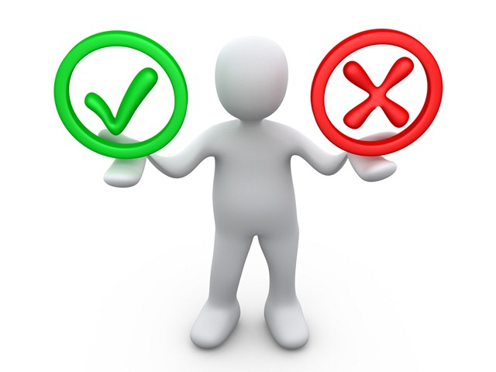

Slide 17
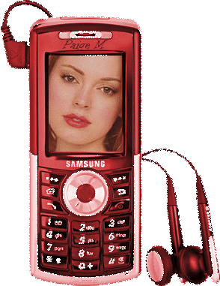
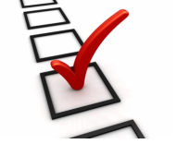
1. У Вас есть телефон?

Slide 18
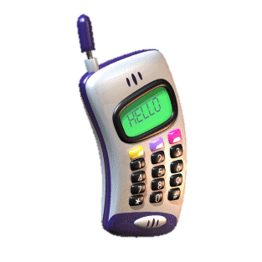
2. Какой фирмы Ваш телефон?

Slide 19
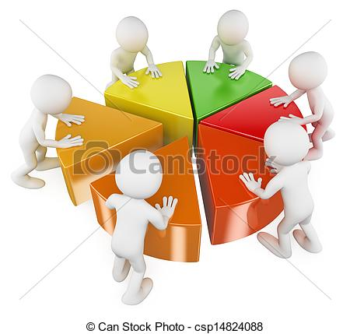
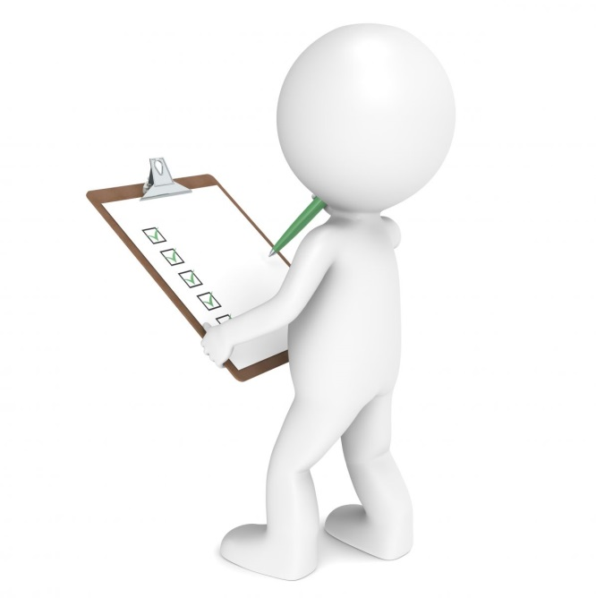
3. Для чего Вам нужен телефон?

Slide 20
4. Сколько времени в течение суток Вы проводите с мобильным телефоном?

Slide 21
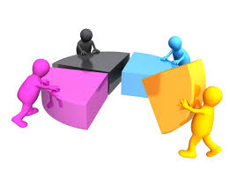
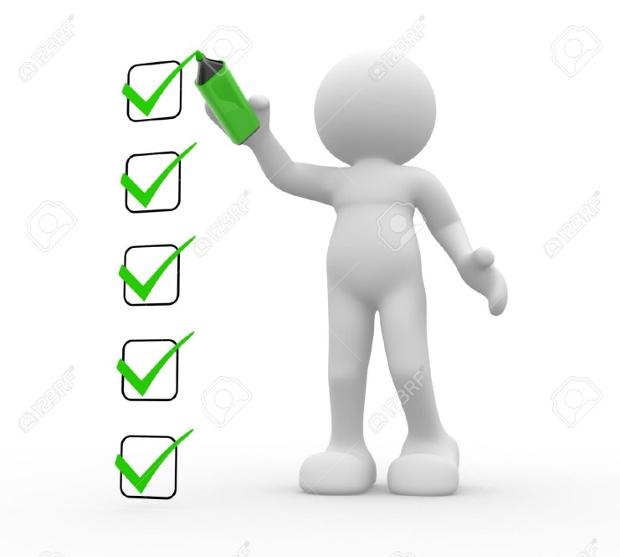
5.Во время сна, где находится ваш телефон?

Slide 22
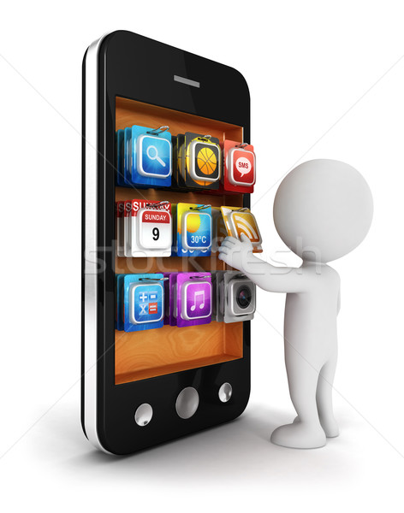
6.Как часто случается Вам трудно отложить телефон и заняться другими делами?

Slide 23
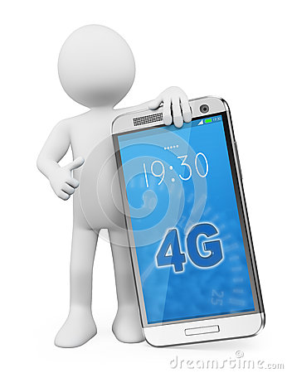
7. Как часто Вы пренебрегаете сном ради общения по телефону?

Slide 24
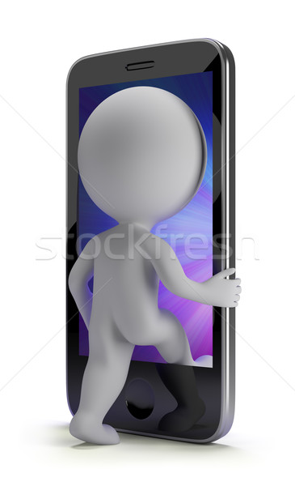
8. Кажется ли Вам, что Вы проводите слишком много времени с телефоном?

Slide 25
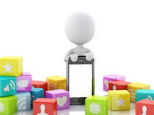
9. Сможете Вы отказаться от телефона на целый день?

Slide 26
10. Вы считаете себя зависимым от мобильного телефона?

Slide 27
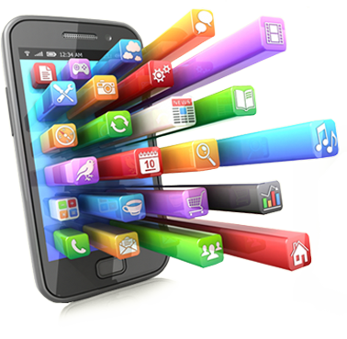
Таким образом, анализ результатов диагностики показывает, что у учащихся большая потребность в общении по телефону, поиску информации и играм, что они проводят очень много времени с телефоном, часто пренебрегают сном, почти у всех учащихся телефон находится на тумбочке возле кровати . Большинство опрошенных не хотят отказываться от телефона на целый
день, но никто из них не считает себя зависимым от мобильного телефона, хотя отвечать на этот вопрос затрудняются многие. Ясно одно – пользование мобильным телефоном перестало быть необходимостью и медленно перерастает в зависимость.
Анализ результатов анкетирования подтверждает правильность выбора актуальной темы соцпроекта.

Slide 28
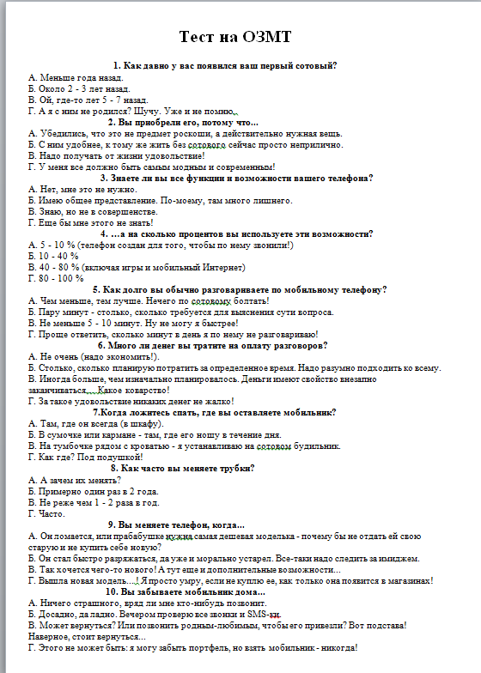
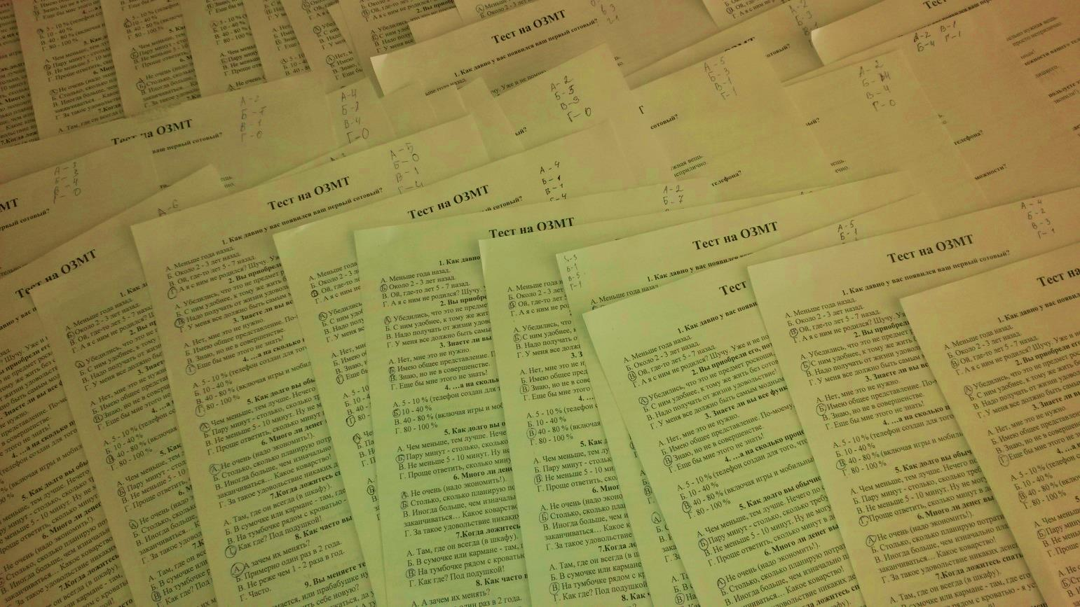
Также я провела тестирование автора Бурдыги В.А. на определение зависимости от сотового телефона

Slide 29
Результаты:
--Если у Вас больше вариантов ответов на А, то мобильный телефон вам нужен только для того, чтобы звонить или, возможно ещё, писать и получать SMS-ки. Всё! Так что зависимостью здесь и не пахнет.
--Если у Вас больше вариантов ответов на Б, то вы используете сотовый телефон в очень даже разумных пределах. По жизни вы цените не количество, а качество (возможно, это даже девиз). Но при этом безнадежно устаревшим человеком вас тоже не назовёшь. Сотовый для вас - привычный, нужный и удобный предмет, без которого решать многие проблемы было бы намного сложнее. Но вы прекрасно видите и недостатки «мобильного друга», так что он явно не сможет заменить вам общение в режиме онлайн.
--Если у Вас больше вариантов ответов на В, то, одним словом, вы - продвинутый пользователь! Вы стремитесь всё узнать и всему научиться, цените каждую свободную минуту и хотите взять от жизни всё. Мобильный телефон - ваша правая рука, и без него жизнь останавливается. Но будьте осторожны! Из друга он вполне может превратиться во врага...
--Если у Вас больше вариантов ответов на Г, то мобильная зависимость налицо. Надо срочно принимать меры! Постарайтесь понять, почему это чудо человеческой мысли может заменить вам многие радости жизни. Если дело только в чувстве прекрасного и стремлении всегда быть на высоте - это одно, а если имеет место болезненная зависть или желание быть лучше других - это совсем другое...
А - 37%
Б - 86%
В - 94%
Г - 41%

Slide 30
Из результатов тестирования видно - налицо опасность
Большее количество ответов В.
Мобильный телефон стал правой рукой учащихся, без него им очень трудно даже готовиться к урокам.
Они должны быть осторожнее-ведь из друга мобильный телефон вполне может превратиться во врага!
Также много ответов Г.
Эти учащиеся уже почти что зависимы от мобильного телефона и надо срочно принимать меры!
Отсюда вытекает актуальность данного социального проекта

Slide 31
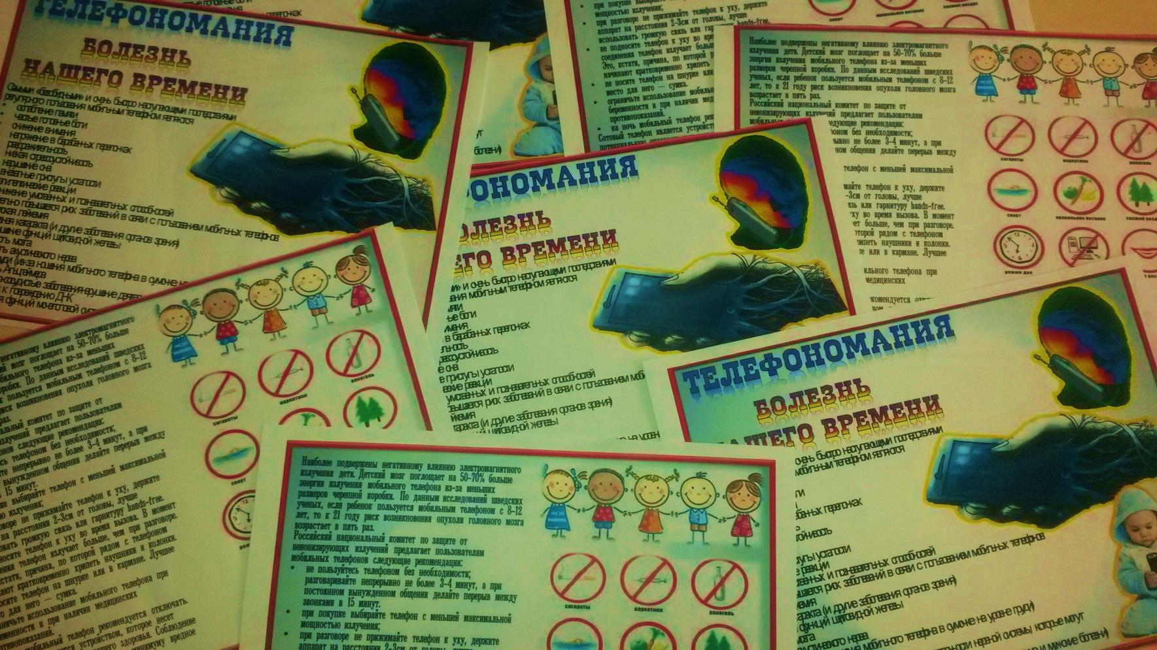
Я составила и распространила
100 шт. флаеров с предостережениями
и советами.

Slide 34
Материалы соцпроекта размещены на сайте ОУ
ttp://ncherek.kbrschool.ru/info/2129

Slide 35
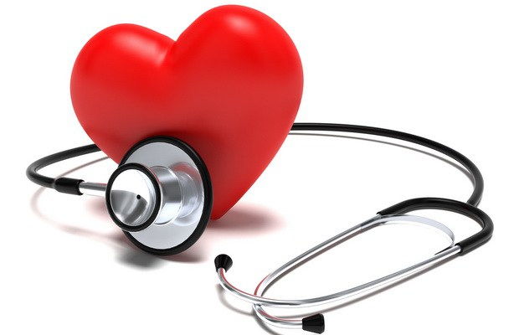
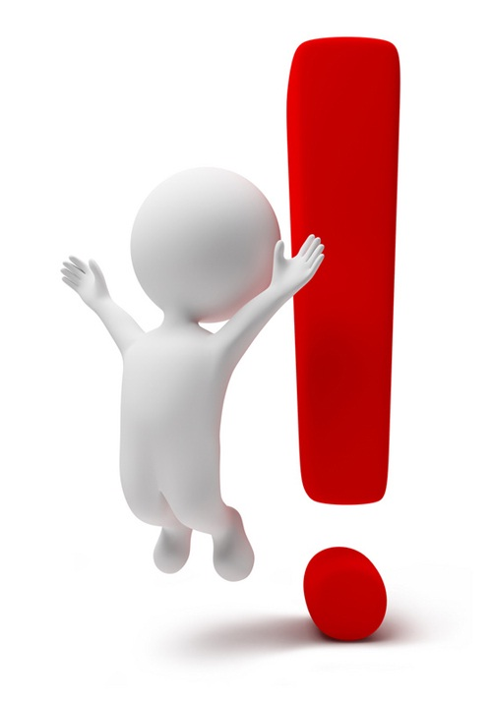
Разумные рекомендации:
Ограничение периодичности и продолжительности телефонных разговоров.
Одноразовый 3-минутный сеанс связи лучше, чем пять звонков по полминуты, сделанных один за другим
Носить телефон лучше всего в сумке, дипломате или рюкзаке
Носить на поясе, со стороны бедра
Во время разговора не стоит сильно прижимать телефон к уху. А если есть возможность, лучше держать его на небольшом расстоянии.
Если вы собрались покупать новый телефон и выбираете между несколькими одинаково подходящими для вас моделями, не поленитесь расспросить продавца или консультанта о показателях SAR и выберите аппарат с наименьшим значением.
Чем выше излучение базовой станции, тем ниже излучение самого телефона.
Старайтесь сводить к минимуму время разговора.

Slide 36
Интернет-ресурсы
https://marketium.ru/tesn-na-nomofobiyu/
http://gamma7.m-l-m.info/zashhita-ot-elektromagnitnogo-izlucheniya/vliyanie-elektromagnitnogo-izlucheniya-na-cheloveka/mobilnye-telefony/
http://1-vopros.ru/567-vred-sotovogo.html

Slide 37
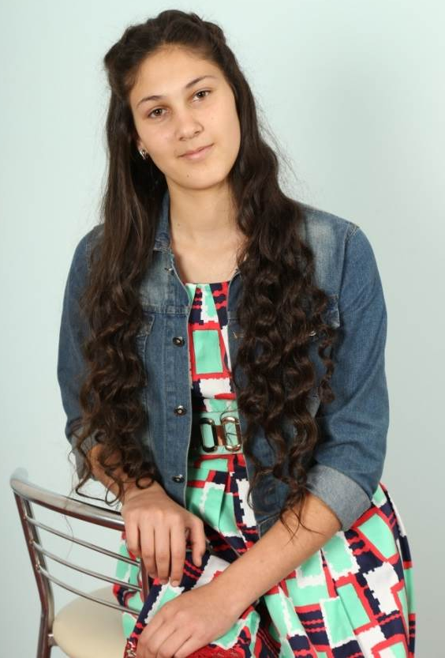
Выводы
Считаю, что внедрение данного проекта в работу школы целесообразно для всех участников образовательного процесса.
Классные руководители смогут использовать проект при подготовке классных часов, родительских собраний, уроков по ОБЖ и окружающему миру.
Работать над данным социальным проектом мне было очень интересно, наверное, в силу того, что я сама имею мобильный телефон с 5 класса, и провожу в его обществе, как выяснила в процессе работы над проектом, достаточно много времени.
Важной информацией о пользе и вреде мобильников, приобретенной мной при проведенных исследованиях, я поделилась еще и со сверстниками в социальных сетях.
И, конечно же, своим родным и близким я даю рекомендации по правильному использованию мобильных телефонов, чтобы не подвергать опасности их здоровье. Ведь я их так люблю!
Давайте все будем беречь свое здоровье и здоровье своих близких!!!

Slide 38
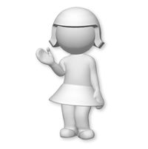
Будьте здоровы!
Берегите себя
и своих близких

